Slide 1
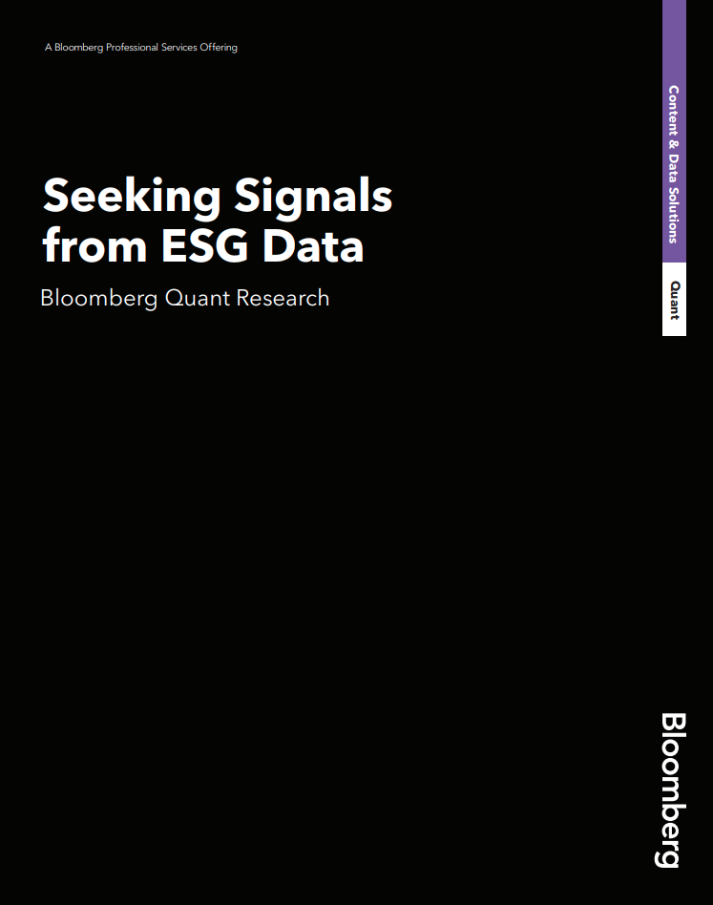
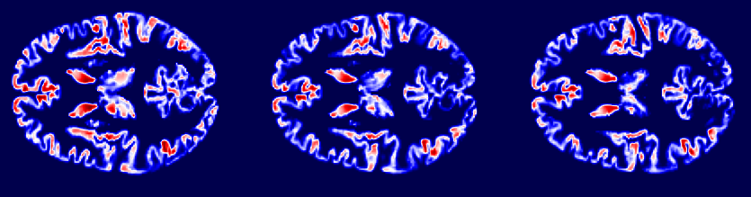
Projet Machine Learning :
Prédiction de l’âge à
partir de données cérébrales
Lucas Diaz
Yanis Ahdjoudj
El Mehdi Agunaou
Inspiration : https://owkin.com/machine-learning/how-old-is-your-brain/

Slide 2
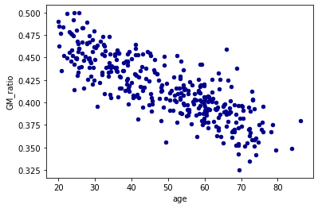
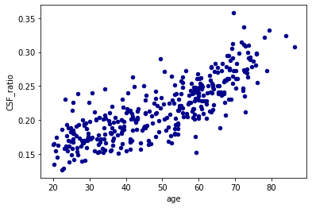
Rationnel scientifique
Le vieillissement de l’homme est en moyenne marqué par des pertes progressives des performances cognitives. Ces effets résultent principalement de l’atrophie, la diminution de la densité de la matière grise.
Il serait donc bon d’estimer l’âge cérébral à l’aide des mesures de la matière neuronale sur des cerveaux.

Slide 3
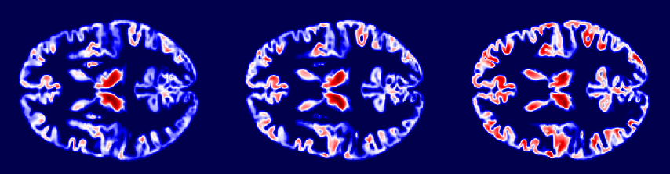
Rationnel scientifique
A l’aide du "mask" sur le jupyter notebook on a pu redimensionner les données VBM en 5D pour pouvoir préparer les données pour afficher les cerveaux et tester un modèle de deep learning.
Id : 464, 86 ans :
Id : 425, 19 ans :

Slide 4
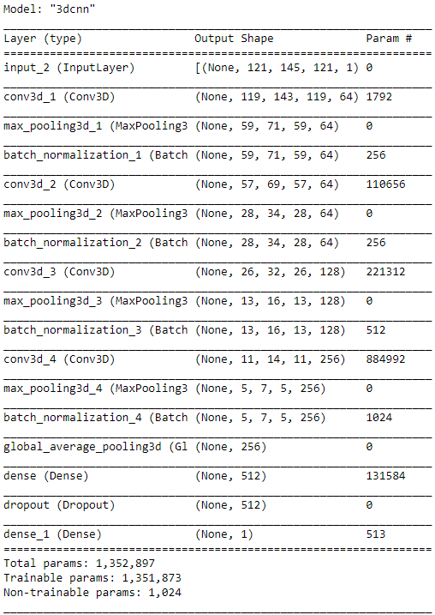
Modèles
Modèles linéaires
Modèles non-linéaires
CNN
Test d’un Réseaux neuronal convolutif de la structure suivante :
Régression Ridge sur ROIs et VBM:
rmse_mean_cv : ROIs : 7,4
rmse_mean_cv : VBM : 8,9
Random Forest Regressor sur ROIs et VBM:
rmse_mean_cv : ROIs : 10,40
rmse_mean_cv : VBM : 8,1
Régression Lasso sur ROIs et VBM:
rmse_mean_cv : ROIs : 6,78
rmse_mean_cv : VBM : 8,9
Xgboost regressor sur ROIs:
rmse_mean_cv : ROIs :10,1
rmse_mean_cv : VBM : 11

Slide 5
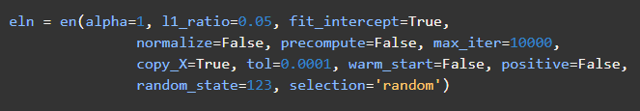
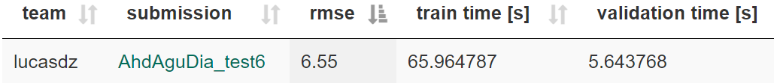
Modèle retenu
Modèle complexe
Haute dimension (357, 331 695)
Surapprentissage
Modèle à régression linéaire régularisée :
L’Elastic Net a été appliqué en utilisant les hyper-paramètres suivants sur les données VBM:
α = 1 , ρ = 0,05

